Slide 1


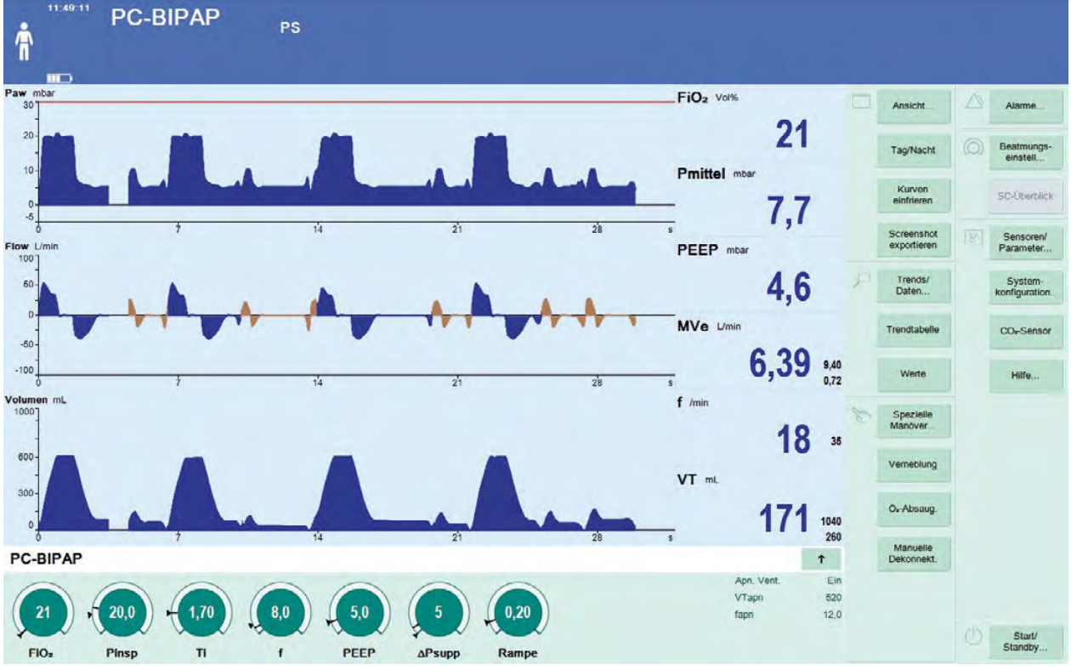
Optymalizacja PEEP
Jacek Wawrzynek
Zakład Ratownictwa Medycznego
Śląski Uniwersytet Medyczny w Katowicach
Wojewódzkie Pogotowie Ratunkowe w Katowicach

Slide 2


PEEP – dodatnie ciśnienie końcowowydechowe
„open it and keep it open”

Slide 3
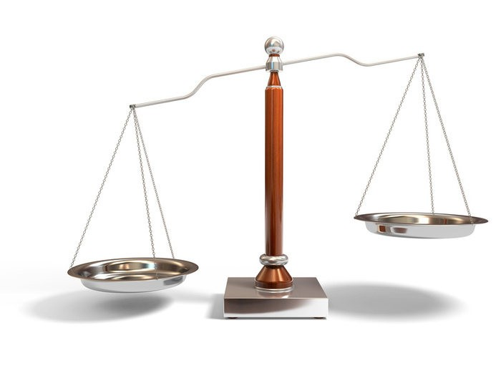
Skuteczna oksygenacja
↑ FiO₂
↑ PEEP

Slide 4
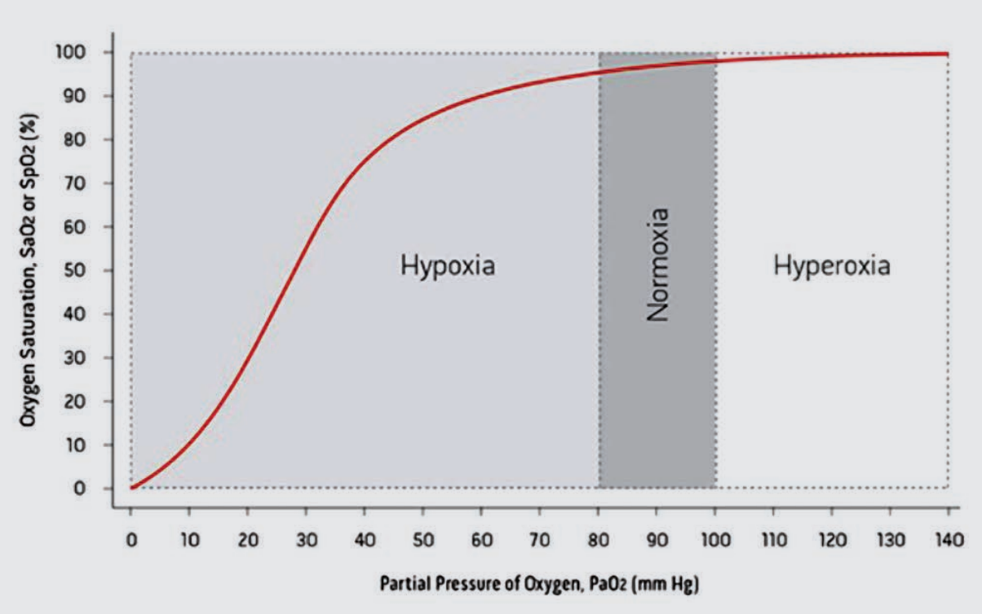
Saturacja 116% ?

Slide 5
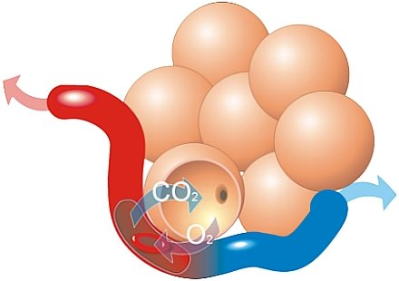
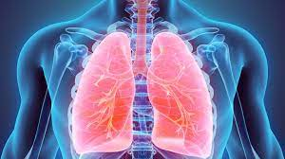
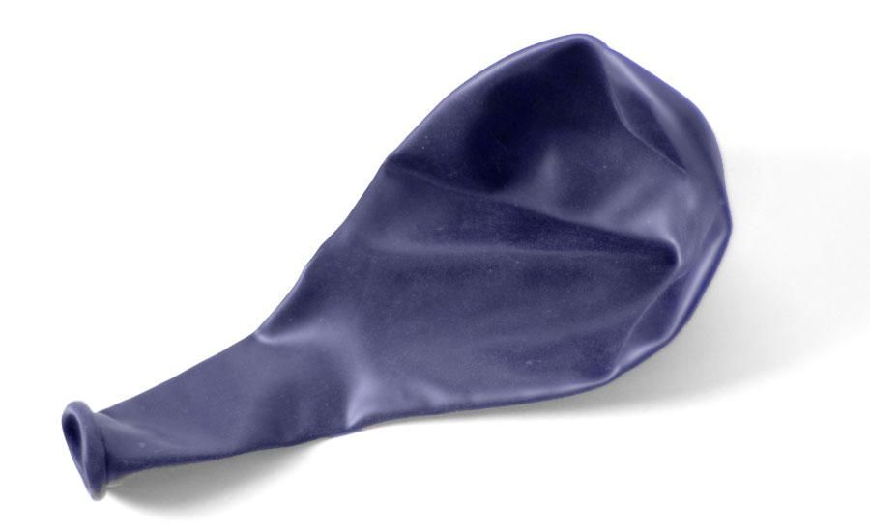
Korzyścią wyższego PEEP jest poprawa „wnikania” tlenu do pęcherzyka i lepsza eliminacja CO₂
Potencjalnym zagrożeniem wyższego PEEP jest niejako „ucisk” na mięsień sercowy, utrudnienie odpływu żylnego
Brak stosowania jakiegokolwiek PEEP bardzo „obciąża” płuca

Slide 6
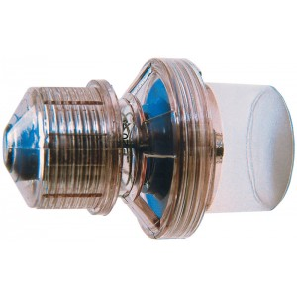
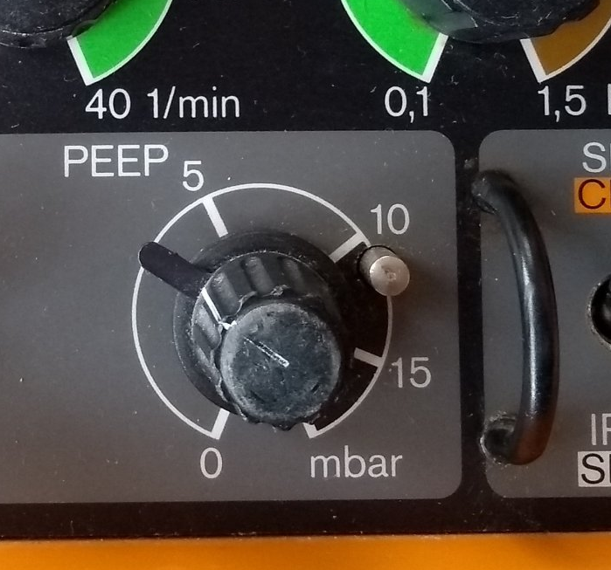
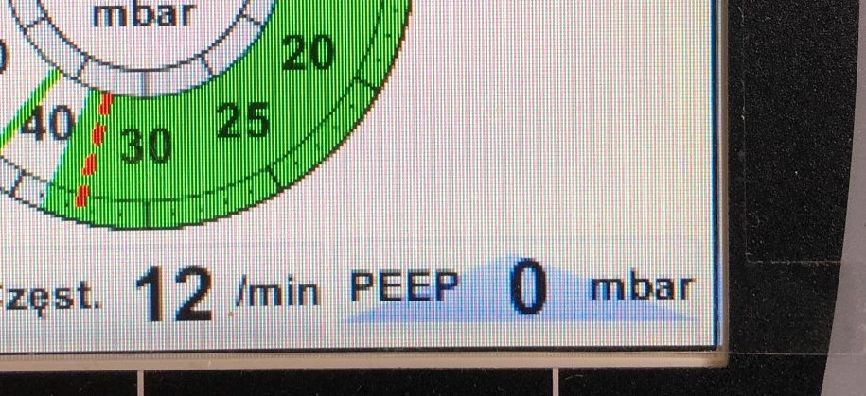
Rutynową wartością PEEP, bezpieczną prawie dla każdego pacjenta jest…
5 cm H₂O

Slide 7
PEEP w poltraumie
Podsumowując, stwierdziliśmy, że podczas wentylacji dodatnim ciśnieniem z umiarkowanymi poziomami PEEP i małymi objętościami oddechowymi, zgodnymi z obecną zalecaną praktyką kliniczną , PEEP powodował niewielkie zmiany w powrocie żylnym […]
In conclusion, we found that during positive-pressure ventilation with moderate levels of PEEP and low tidal volumes consistent with current recommended clinical practice, PEEP produced modest changes in venous return […]
Berger, David, et al. "Effect of PEEP, blood volume, and inspiratory hold maneuvers on venous return." American journal of physiology-heart and circulatory physiology 311.3 (2016): H794-H806.
W przypadku hipowolemii stosowanie PEEP jest niewskazane. Grozi to spadkiem MAP i CPP z powodu obniżenia minutowej pojemności serca (wzrostu ciśnienia w klatce piersiowej).
Tyrak, Jerzy. "Postępowanie w urazach czaszkowo-mózgowych." Anaesthesiology & Rescue Medicine/Anestezjologia i Ratownictwo 11.4 (2017).

Slide 8
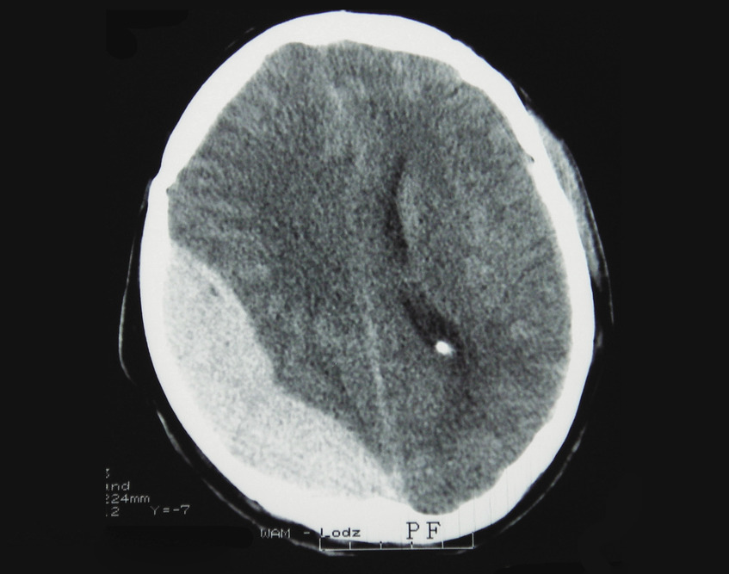
PEEP w urazie czaszkowo mózgowym
Dowody na temat wpływu początkowego zastosowania wysokiego/niskiego FiO ₂ u pacjentów z TBI na śmiertelność wewnątrzszpitalną były bardzo ograniczone. Brakuje dowodów na stosowanie dodatkowego tlenu u pacjentów z TBI oddychających spontanicznie.
Evidence on the effect of initial use of high/low FiO₂ for TBI patients on in-hospital mortality was extremely limited. Evidence on the use of supplemental oxygen for spontaneously breathing TBI patients is lacking.
Hansen, Thea Ellehammer, et al. "Supplemental oxygen for traumatic brain injury: A systematic review." Acta Anaesthesiologica Scandinavica 66.3 (2022): 307-316.
PEEP o wysokości 10 cm H₂O nieznacznie zwiększył ICP i był klinicznie bezpieczny dla pacjentów z ciężkim TBI
PEEP of 10 cm H 2 O slightly increased ICP and was clinically safe for patients with severe TBI
Cooper, Kevin R., Peter A. Boswell, and Sung C. Choi. "Safe use of PEEP in patients with severe head injury." Journal of neurosurgery 63.4 (1985): 552-555.
Mimo wielu kontrowersji, PEEP rzędu 10-15 cmH₂O jest bezpieczny dla pacjentów po TBI bez ryzyka obniżenia CPP. Wartości przekraczające 15cm H₂O mogą utrudniać odpływ żylny z mózgu, zwiększając CBV i ICP. Zaleca się stosowanie PEEP na poziomie 5-8 cm H₂O.
Tyrak, Jerzy. "Postępowanie w urazach czaszkowo-mózgowych." Anaesthesiology & Rescue Medicine/Anestezjologia i Ratownictwo 11.4 (2017).
PEEP może być bezpiecznie stosowany i miareczkowany do optymalnego poziomu w leczeniu ARDS po urazowym uszkodzeniu mózgu
PEEP can be safely applied and titrated to an optimal level in the management of ARDS following traumatic brain injury
Lou, Meiqing, et al. "Is high PEEP ventilation strategy safe for acute respiratory distress syndrome after severe traumatic brain injury?." Brain Injury 26.6 (2012): 887-890.

Slide 9
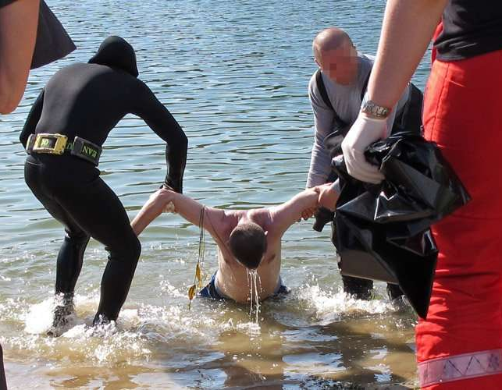
PEEP u topielca
Topielec = obrzęk płuc = ARDS
↑ PEEP
↑ PEEP
Czy w OZW ↑ PEEP?

Slide 10
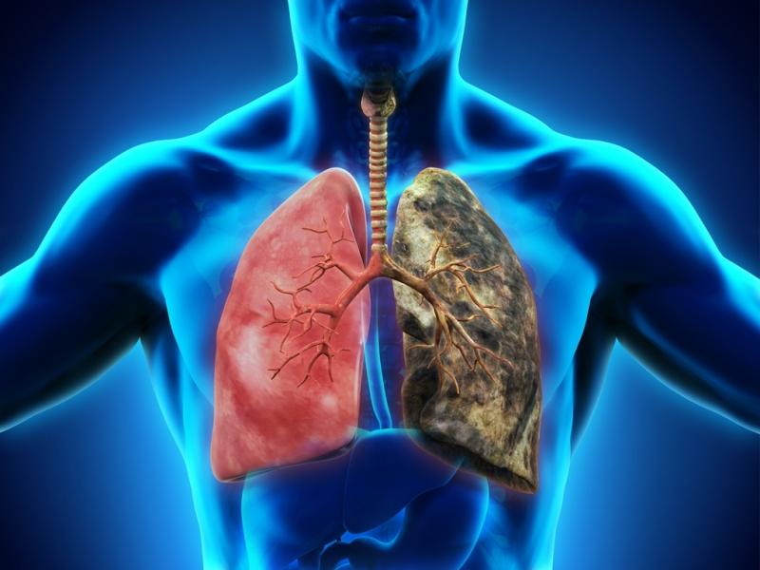

PEEP w POCHP

Slide 11
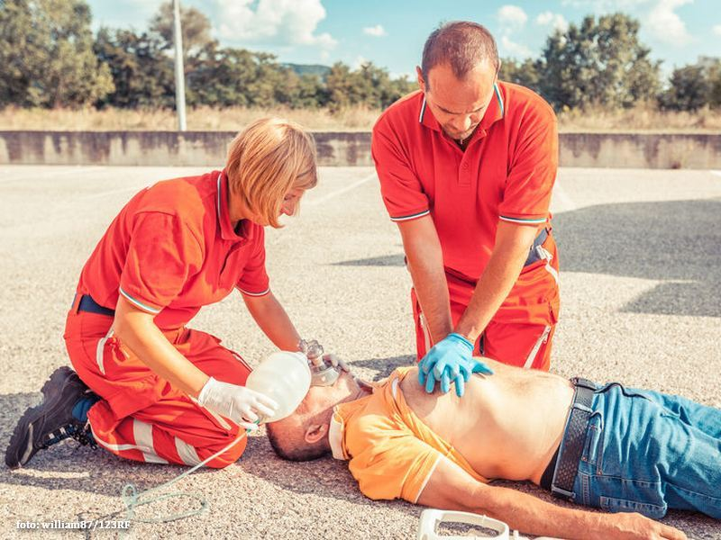
PEEP w NZK
Wyniki naszego badania sugerują, że PEEP 5 cmH₂O jest optymalnym PEEP poziom do wykonywania resuscytacji krążeniowo-oddechowej […]
The results of our study would suggest a PEEP of 5 cmH₂O is the optimum PEEP level for performing CPR […]
Levenbrown, Y., Hossain, M.J., Keith, J.P. et al. The effect of positive end-expiratory pressure on cardiac output and oxygen delivery during cardiopulmonary resuscitation. ICMx 8, 36 (2020). https://doi.org/10.1186/s40635-020-00330-2
U pacjentów wentylowanych mechanicznie należy sprawdzić położenie i drożność rurki intubacyjnej, zwiększyć wdechowe stężenie tlenu do 100% oraz wyłączyć PEEP (dodatnie ciśnienie końcowo-wydechowe).
Jeśli występują objawy pułapki powietrznej i hiperwentylacji, należy rozłączyć i przerwać wentylację dodatnimi ciśnieniami […] Jeżeli podejrzewa się nadmierne rozdęcie płuc, okresowe rozłączenie rurki intubacyjnej […] może uwolnić uwięźnięte powietrze.
Lott, Carsten, et al. "European Resuscitation Council Guidelines 2021: cardiac arrest in special circumstances." Resuscitation 161 (2021): 152-219.

Slide 12
Czy należy stosować PEEP – podsumowując…
w politraumie –
w urazie czaszkowo mózgowym –
u topielca –
w POCHP –
w NZK –
TAK!
TAK!
TAK, koniecznie!
TAK!
TAK, ale rozłączaj!
bo najważniejsza jest oksygenacja!

Slide 13
NIGDY NIE STOSUJ PEEP WIĘKSZEGO NIŻ 2-3 cm H₂O
zatorowość płucna
nadciśnienie płucne

Slide 14
Skuteczna
oksygenacja
ryzyko↑ PEEP

Slide 15

Jacek Wawrzynek
tel. 608 577 338
jwawrzynek@sum.edu.pl

